Slide 1
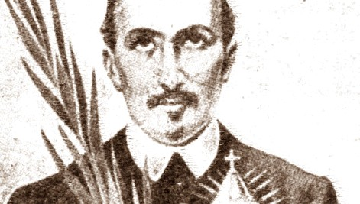
AUDACIA EN LA PERSECUCIÓN
La historia del beato Pedro Renato Rogue, C.M.

Slide 2
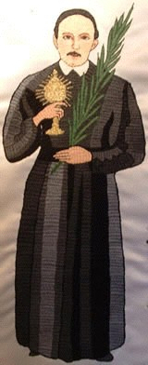
BEATO PEDRO RENATO ROGUE
Pedro Renato Rogue, CM, mártir, fue el tercer cohermano beatificado de la Revolución Francesa. La celebración litúrgica de los tres hombres se ha colocado, de forma conjunta, el 2 de septiembre. Pero Pedro tuvo una fecha diferente de fallecimiento, y también diferente de lugar de fallecimiento.
Imagen: del sitio web de la Catedral de Vannes

Slide 3
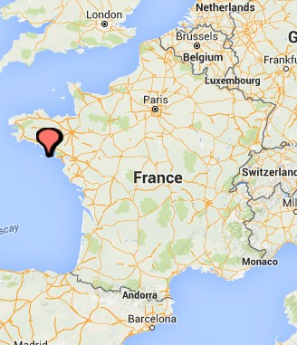
CIUDAD NATAL
Era nativo de Vannes, en Bretaña, e realizó todo su ministerio sacerdotal en dicha ciudad, y allí también fue guillotinado el 3 de marzo de 1796, tres años y medio más tarde que sus cohermanos en París.
situación de Vannes, ciudad portuaria en Francia

Slide 4
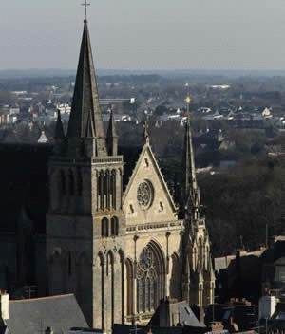
PRIMEROS AÑOS
Pedro nació en 1758. Fue hijo único, mas nunca conoció a su padre (quien murió poco después del nacimiento de Pedro).
Después de completar la escuela secundaria en St. Yves (todavía en funcionamiento hoy en día como Le Collège Jules Simon, Vannes) pasó un año viviendo con parientes de su madre, para entrar luego en el seminario diocesano, que era atendido por los misioneros paúles.
Imagen: Catedral de Vannes, hoy en día

Slide 5
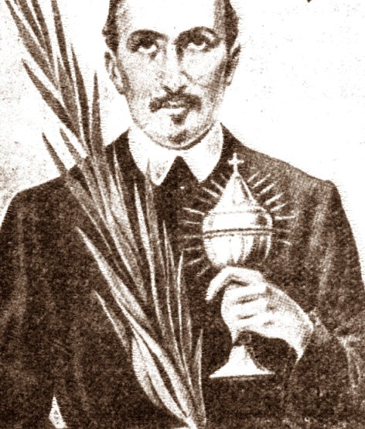
SALUD FRÁGIL
Su salud era frágil. Era un hombre pequeño, de solo un metro cincuenta cms. (Mas esta no era la medida de su coraje, como veremos más adelante.)
Fue ordenado sacerdote diocesano en 1782 y nombrado capellán de un hogar para ancianas. Cuatro años más tarde se unió a la Congregación de la Misión; pasó tres meses en la casa de la madre (San Lázaro en París) antes de volver al seminario interno en Vannes. La razón de esto fue, una vez más, la fragilidad de su salud.

Slide 6
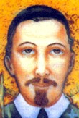
VOCACIÓN
Fue nombrado profesor de teología en el seminario, y también participó en cursos de teología para laicos, un hecho sería importante para él, más adelante. Unos años más tarde se le asignó el ministerio añadido de ser cura (asistente del párroco).

Slide 7
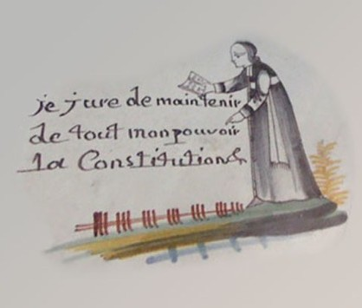
JURAMENTO CLERICAL DURANTE LA REVOLUCIÓN
•
Durante la Revolución Francesa, había varios juramentos que se les pidió a los sacerdotes que hiciesen, sobre la lealtad al Estado. Esto implicaba rechazo a la Santa Sede y lealtad a una Iglesia patrocinada por el Estado. Con el tiempo, la penalización por no tomar estos juramentos, o trabajar como sacerdote sin haberlos tomado, era la muerte, Esta es la razón por la que Pedro Renato fue finalmente ajusticiado.

Slide 8
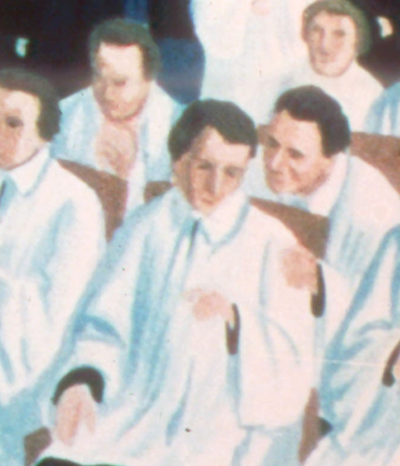
PROBLEMAS GESTÁNDOSE
Cuando los problemas de la Revolución llegaron a Vannes, las autoridades civiles estimaron que sólo unos seis sacerdotes, de los más de cuatrocientos, estarían dispuestos a tomar los juramentos.

Slide 9
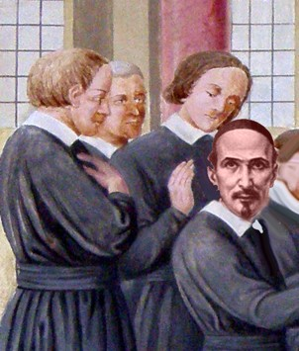
PEDRO RENATO TOMA UNA DECISIÓN VALIENTE
En febrero de 1791, algunos sacerdotes, entre ellos el superior vicenciano del seminario, fueron convocados a una reunión con las autoridades civiles. Al principio, los sacerdotes accedieron a tomar el juramento. Cuando Pedro Renato oyó esto, fue al superior y señaló el daño que se provocaría si los sacerdotes de la diócesis se enterasen de que el superior del seminario había accedido a tomar el juramento. Dictó una carta para la firmase el superior, indicando que había cambiado de opinión y no tomaría el juramento. Ese mismo día Pedro Renato la entregó personalmente a las autoridades.
Cuando esto se supo, los demás sacerdotes de la diócesis, que habían manifestado su voluntad de tomar el juramento, retiraron su acuerdo. Como resultado, ¡solo un sacerdote en Vannes tomó el juramento!

Slide 10

DE PIE ANTE LAS AUTORIDADES
•
El 20 de abril 1791 el personal del seminario fue expulsado del mismo, y el contenido del edificio se puso a la venta. El personal del Seminario impugnó esta decisión, señalando que debido a que el personal había llevado a cabo cursos para laicos, el seminario estaba exento de la nueva ley. Además, estaba exento por una segunda razón: porque el edificio era propiedad de la Congregación de la Misión, que en esa fecha aún no había sido suprimida por ley.

Slide 11

REIVINDICANDO SU DEUDA
Las autoridades llegaron a un acuerdo financiero parcial, incluidos los sueldos fijos para el personal del seminario. Pedro Renato decidió poner en una reclamación también para recibir el pago de su labor como una cura de la parroquia, y se le pagó esto también. A continuación, puso una nueva reclamación de pagos adicionales a los ingresos debidos por beneficios, que había tenido en Angers, que habían sido paralizados; esto también se pagó. Estas reclamaciones financieras ganadas por Pedro Renato son muy interesantes porque son exactamente lo contrario de lo que se había aconsejado a los Paúles: rechazar cualquier dinero ofrecido por el estado para el ministerio sacerdotal. La opinión de Pedro Renato era que había hecho el trabajo y, por lo tanto, debía de ser pagado.

Slide 12
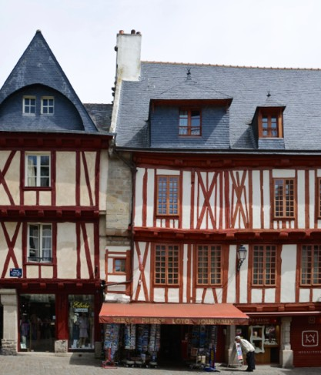
CONEXIONES LOCALES
Pierre-René mantuvo buenas relaciones con las autoridades civiles de la ciudad, y sufrió interferencias en su ministerio parroquial. Por prudencia, sin embargo, introdujo gradualmente la práctica de celebrar misa en casas privadas. El hecho de que era natural de la ciudad, al igual que los miembros de la administración civil, fue una ayuda para él. Los conocía personalmente y había estado en la escuela con ellos. Su superior, sin embargo, no era de Vannes y Pedro Renato le aconsejó que abandonara la ciudad, y el superior se fue a España.

Slide 13
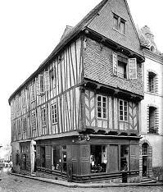
ESCONDIÉNDOSE
A medida que la situación en la ciudad se deterioraba, Pedro Renato tuvo que esconderse, pasando de una casa segura a otra, para disminuir el riesgo de captura. La casa de su madre fue constantemente vigilada, con la esperanza de que fuera a visitarla.

Slide 14
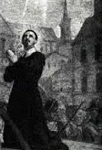
ACTOS VALIENTES
La víspera de Navidad de 1795, cuando el P. Pedro Renato portaba el Viático a una persona enferma, fue traicionado por un hombre para el que su madre le había conseguido trabajo y que todavía estaba recibiendo ayuda financiera de ella. Este hombre y otro llevaron a Pedro Renato a las autoridades y lo entregaron. Ellos se negaban a aceptarle, porque no había sido detenido por la policía; la policía le dio la oportunidad de escapar. Se negó a hacerlo, diciendo que ese le traería problemas con sus superiores.

Slide 15
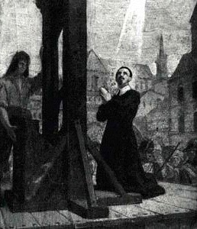
MARTIRIO
•
Fue juzgado y condenado de los cargos de no tomar los diversos juramentos y haber participado en el ministerio sacerdotal. Fue encontrado culpable, como es natural, y fue condenado a la guillotina el plazo de veinticuatro horas. Esto se llevó a cabo el 3 de marzo de 1796. Su madre, aparentemente, estaba presente.

Slide 16
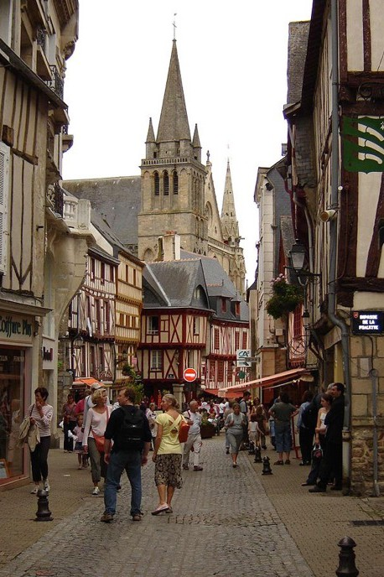
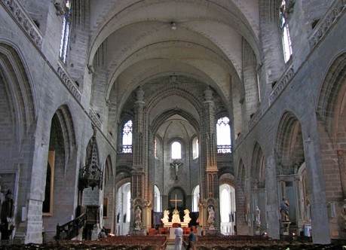
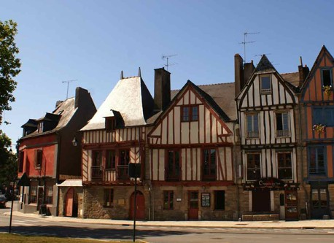
Fotos actuales de Vannes (Creative Commons)
Puerto Vieux Quartier, Vannes

Slide 17
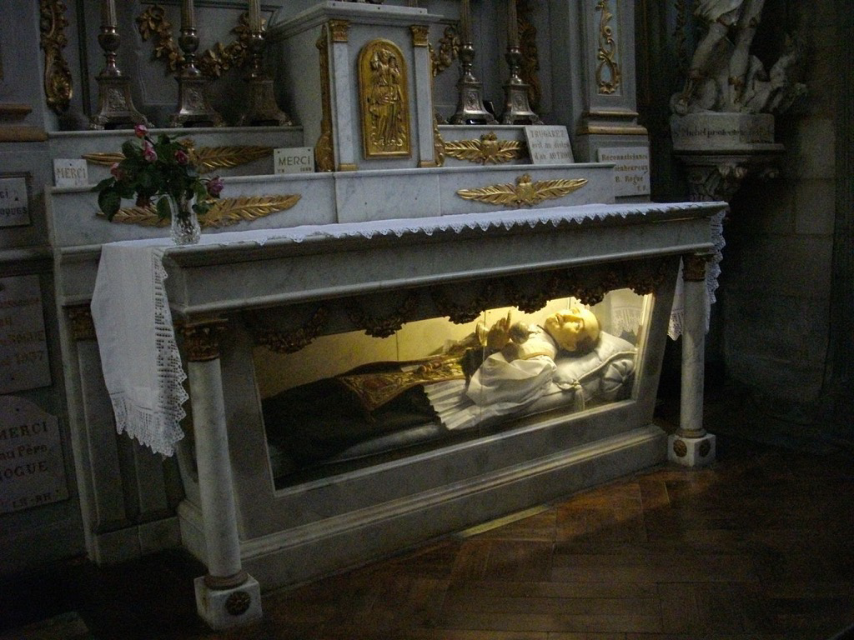
Capilla dedicada a Pedro Renato Rogue, catedral de San Pedro, Vannes (Morbihan, Francia) Wikimedia Commons, por Fab5669

Slide 18

de “Vincentian Martyrs of the French Revolution”
[Mártires Vicencianos de la Revolución Francesa] por Thomas Davitt CM
Presentado por

